Slide 1
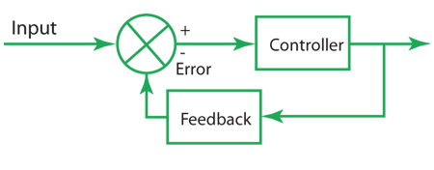

Controles
Departamento Ingeniería Electrónica,
Pontificia Universidad Javeriana
Bogotá, Colombia
Clase 6: Diseño de Compensadores por Lugar Geométrico de las Raíces – Aproximación por polos dominantes
Prof. Gerardo Becerra, Ph.D
email: gbecerra@javeriana.edu.co

Slide 2
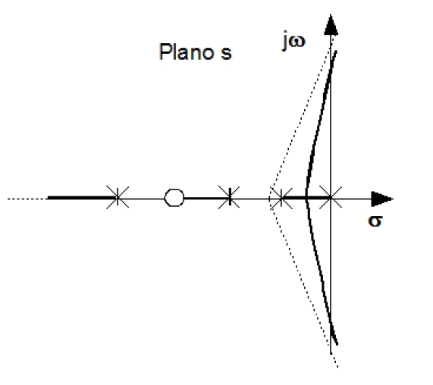
LGR
Controles
Clase 6: LGR – Polos Dominantes
______________________________________
La respuesta de un sistema en lazo cerrado está estrechamente ligada la ubicación de los polos de lazo cerrado. Es posible diseñar controladores analizando el Lugar Geométrico de las raíces (LGR)

Slide 3
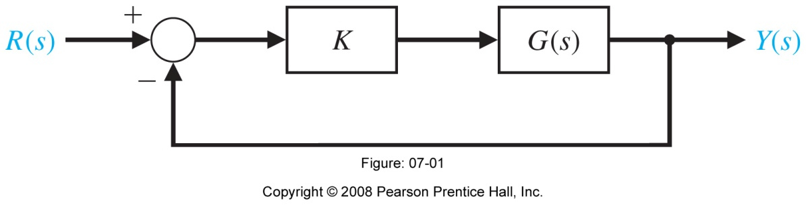
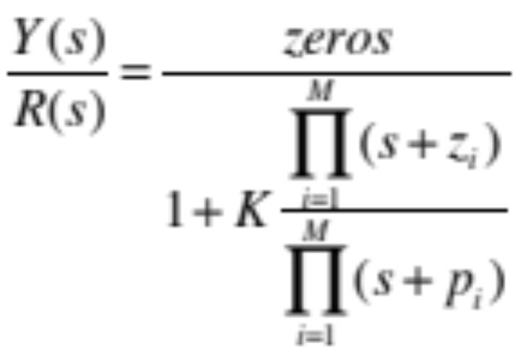
Controles
Clase 6: LGR – Polos Dominantes
______________________________________
Lugar Geométrico de las Raíces - LGR
Diseño por LGR
Encontrar un valor de ganancia K que ubiquen los polos del sistema en el lugar deseado.
Los polos en lazo cerrado de:
Si K=0, polos LC = polos LA
Si K->∞, polos LC = ceros LA

Slide 4
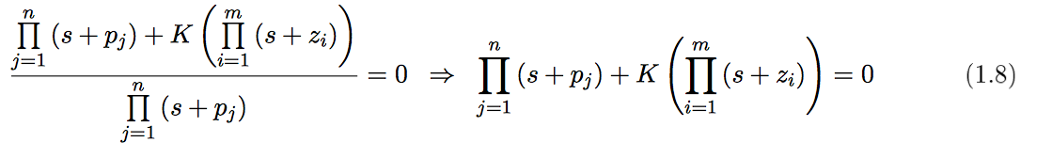
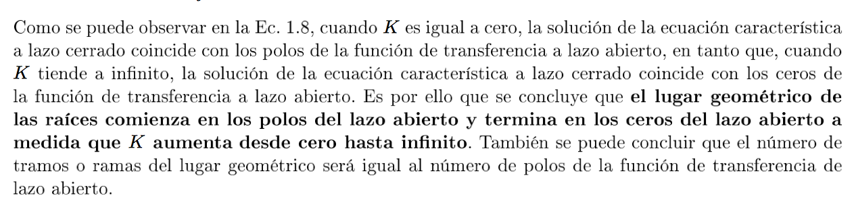
Controles
Clase 6: LGR – Polos Dominantes
______________________________________
Lugar Geométrico de las Raíces - LGR
Diseño por LGR

Slide 5
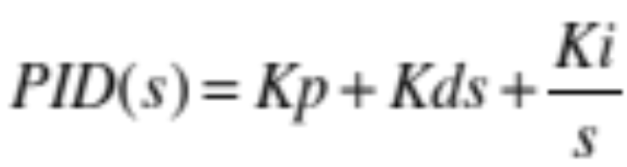
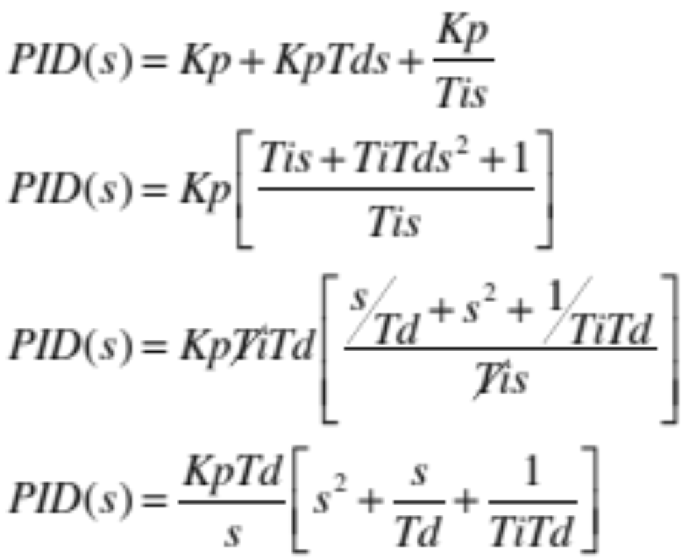
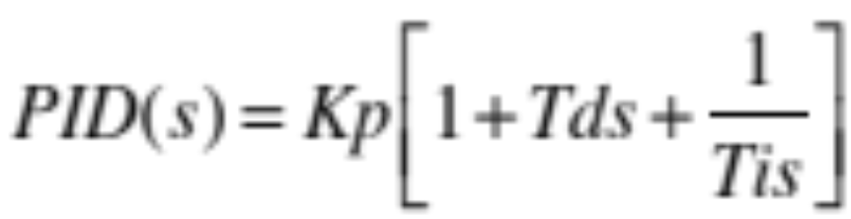
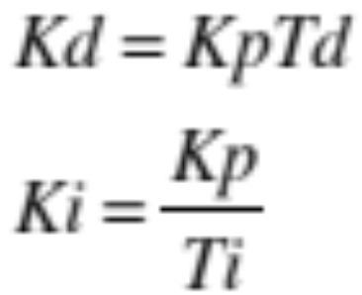
Controles
Clase 6: LGR – Polos Dominantes
______________________________________
Lugar Geométrico de las Raíces - LGR
Diseño por LGR
Dado que los polos en lazo cerrado debe terminar en los ceros en lazo abierto, es posible fijar los polos deseados como los ceros del controlador (a través de Ti y Td), y luego, encontrar Kp para que queden en la posición deseada.
En función de los tiempos:
Factorizando T_{i}T_{d}:
Por lo tanto,

Slide 6
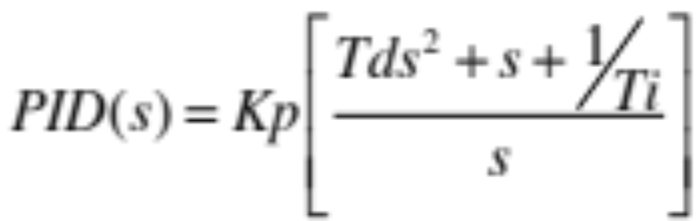
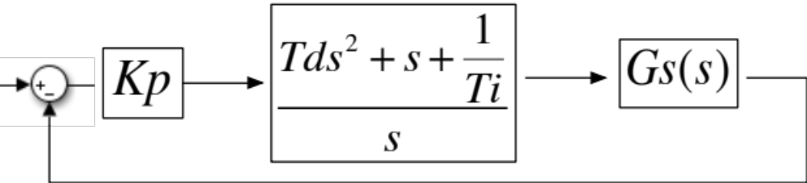
Controles
Clase 6: LGR – Polos Dominantes
______________________________________
Lugar Geométrico de las Raíces - LGR
Diseño por LGR
Dado que los polos en lazo cerrado debe terminar en los ceros en lazo abierto, es posible fijar los polos deseados como los ceros del controlador (a través de Ti y Td), y luego, encontrar Kp para que queden en la posición deseada.

Slide 7
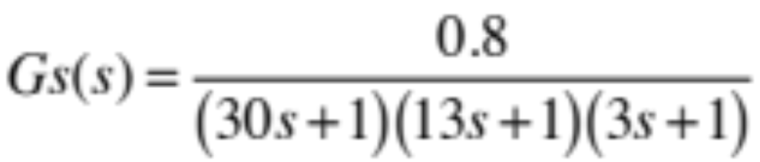
Controles
Clase 6: LGR – Polos Dominantes
______________________________________
Lugar Geométrico de las Raíces - LGR
Diseño por LGR
Ejemplo:
siendo:
Se desea un controlador PID sintonizado por el LGR tal que tenga un sobrepico <=15% y tiempo de estabilización de 100s con Ess=0.

Slide 8
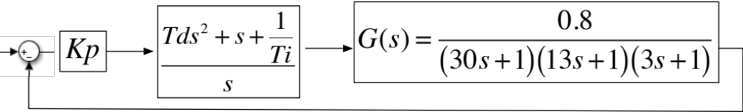
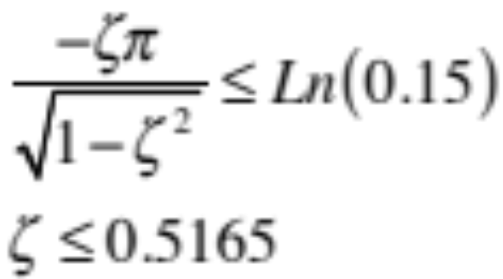
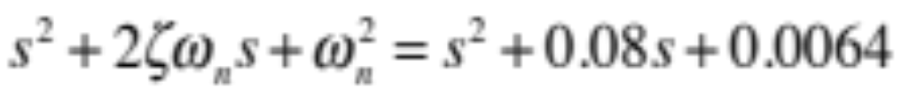
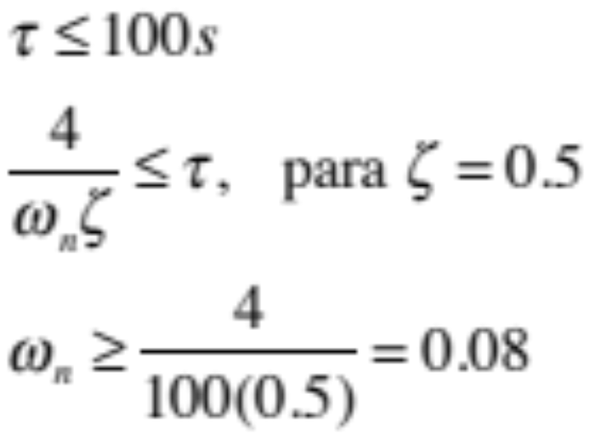
Controles
Clase 6: LGR – Polos Dominantes
______________________________________
Lugar Geométrico de las Raíces - LGR
Diseño por LGR
Sobrepico <= al 15% (0.15)
Polinomio característico:
Tiempo estabilización <=100s

Slide 9
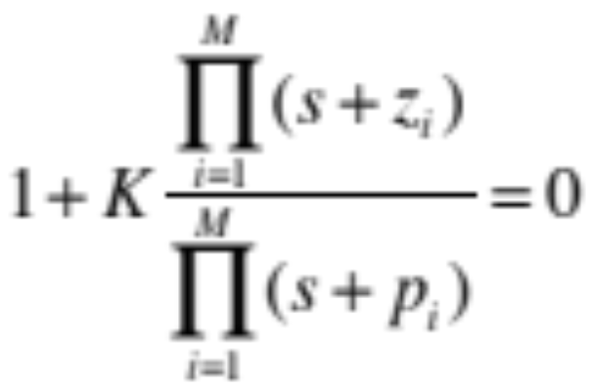
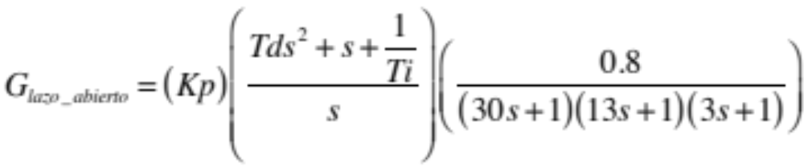
Controles
Clase 6: LGR – Polos Dominantes
______________________________________
Lugar Geométrico de las Raíces - LGR
Diseño por LGR
Por definición del LGR, los polos en lazo cerrado debe terminar en los ceros en lazo abierto:
Si K=0, polos LC = polos LA
Si K->∞, polos LC = ceros LA
Ec. de lazo abierto
Del sistema:

Slide 10
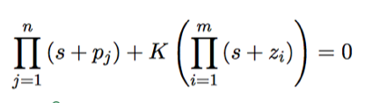
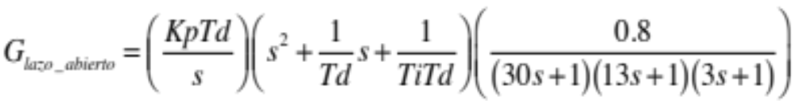
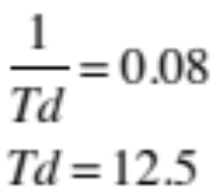
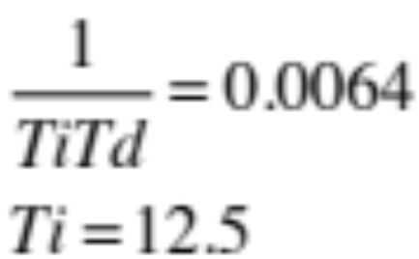
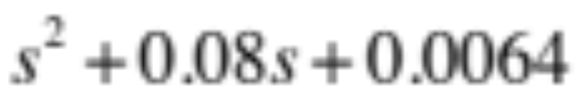
Controles
Clase 6: LGR – Polos Dominantes
______________________________________
Lugar Geométrico de las Raíces - LGR
Diseño por LGR
Por definición del LGR, los polos en lazo cerrado debe terminar en los ceros en lazo abierto cuand K->∞:
Factorizando Td para aislar el término cuadrático:
Comparando con la Ec. característica
Ver ejemplo control_PID_2.mdl

Slide 11
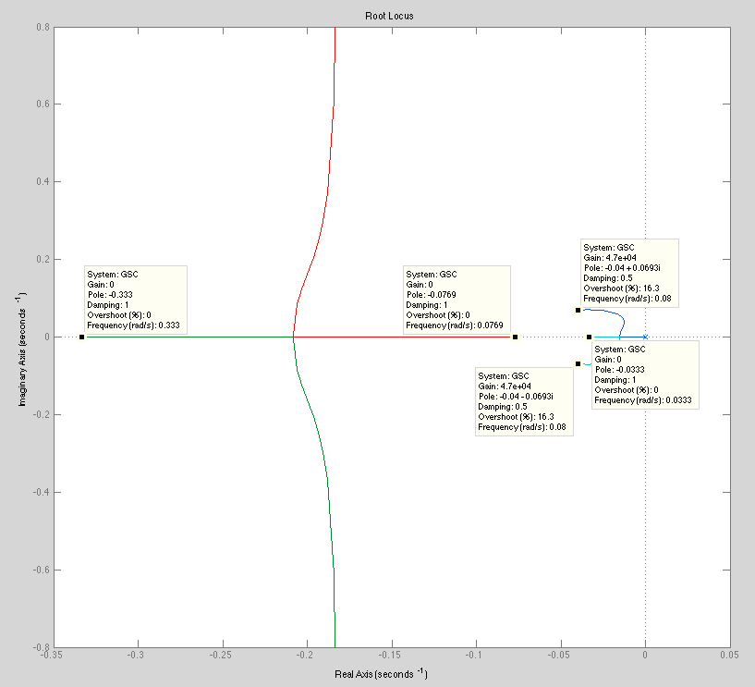
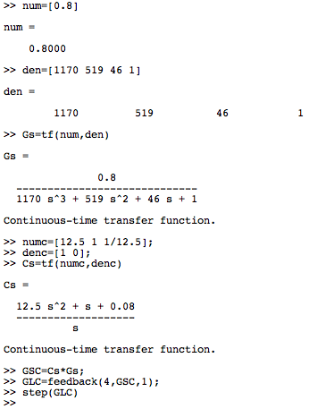
Controles
Clase 6: LGR – Polos Dominantes
______________________________________
Lugar Geométrico de las Raíces - LGR
Diseño por LGR
Dibujando el LGR:

Slide 12
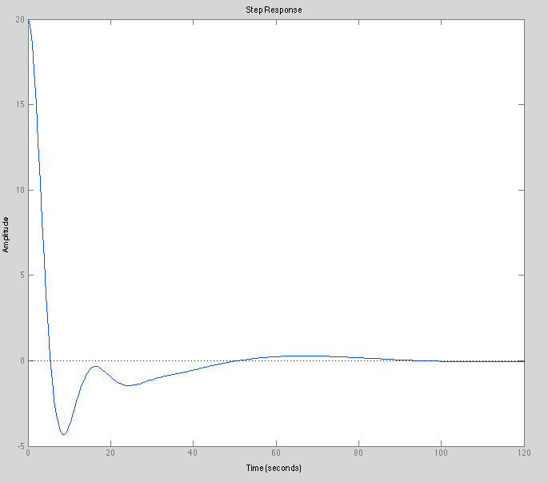
Controles
Clase 6: LGR – Polos Dominantes
______________________________________
Lugar Geométrico de las Raíces - LGR
Diseño por LGR
Dibujando el LGR:
K=4, sin embargo, es necesario hallar el valor máx de K (punto de ruptura).

Slide 13
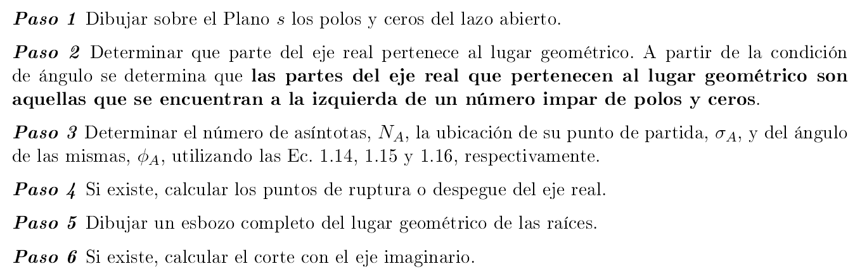
Controles
Clase 6: LGR – Polos Dominantes
______________________________________
Lugar Geométrico de las Raíces - LGR
En resumen…para calcular el LGR

Slide 14
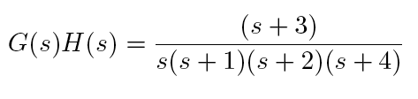
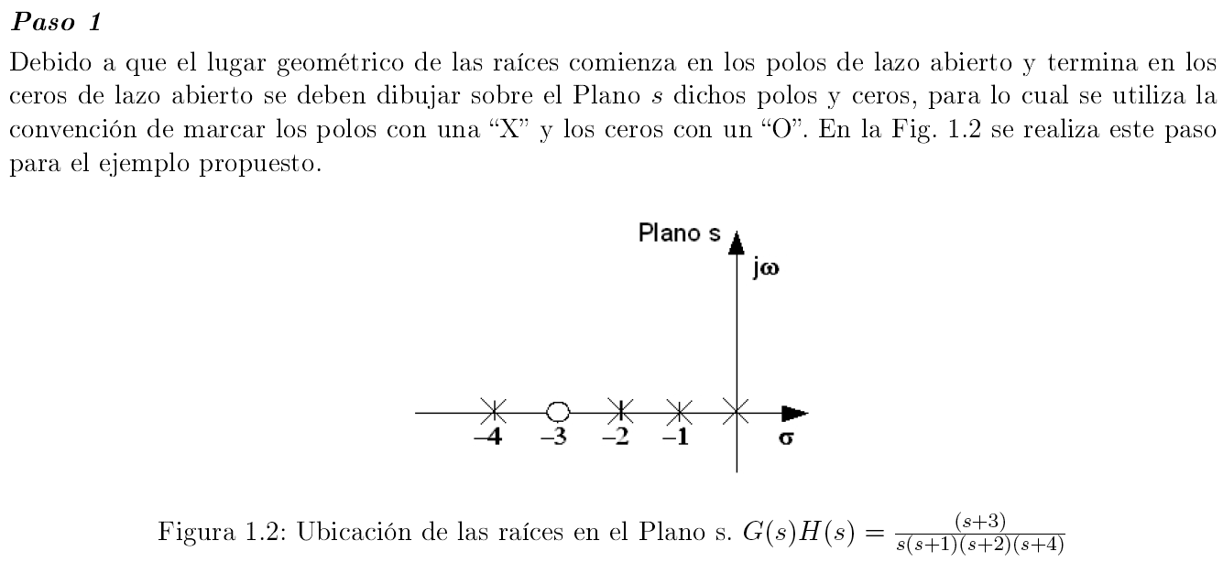
Controles
Clase 6: LGR – Polos Dominantes
______________________________________
Lugar Geométrico de las Raíces - LGR
Características del LGR
Teniendo en cuenta el sig. sistema:

Slide 15
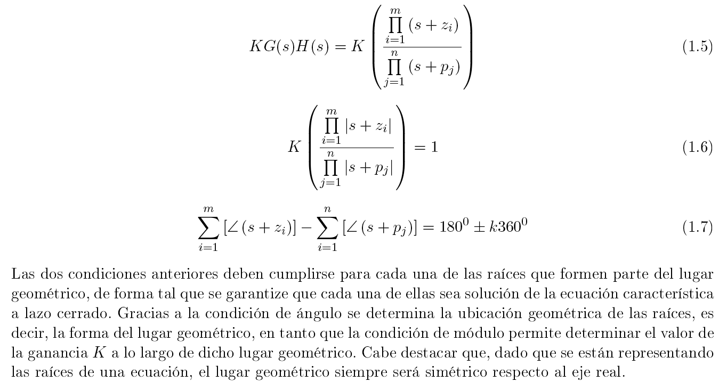
Controles
Clase 6: LGR – Polos Dominantes
______________________________________
Lugar Geométrico de las Raíces - LGR
Características del LGR
Cómo dibujar el LGR?

Slide 16
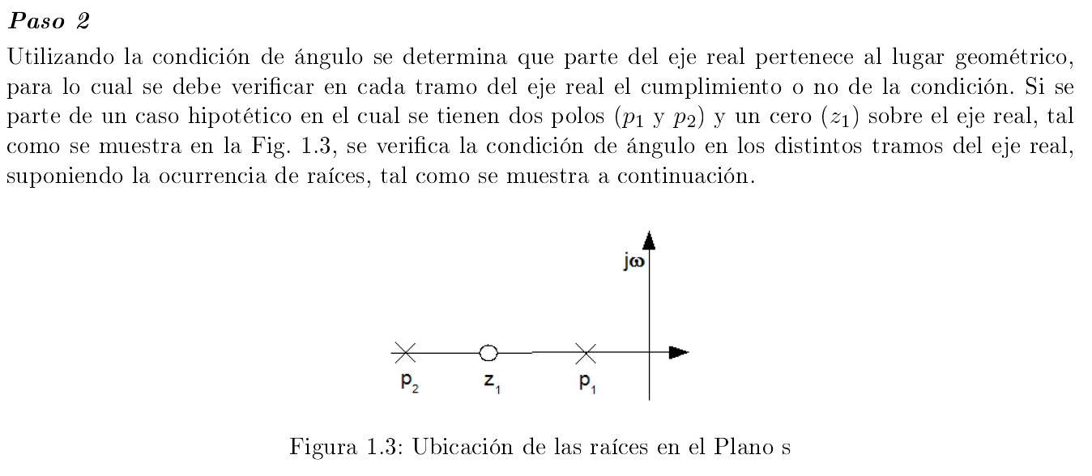
Controles
Clase 6: LGR – Polos Dominantes
______________________________________
Lugar Geométrico de las Raíces - LGR
Características del LGR
Cómo dibujar el LGR?

Slide 17
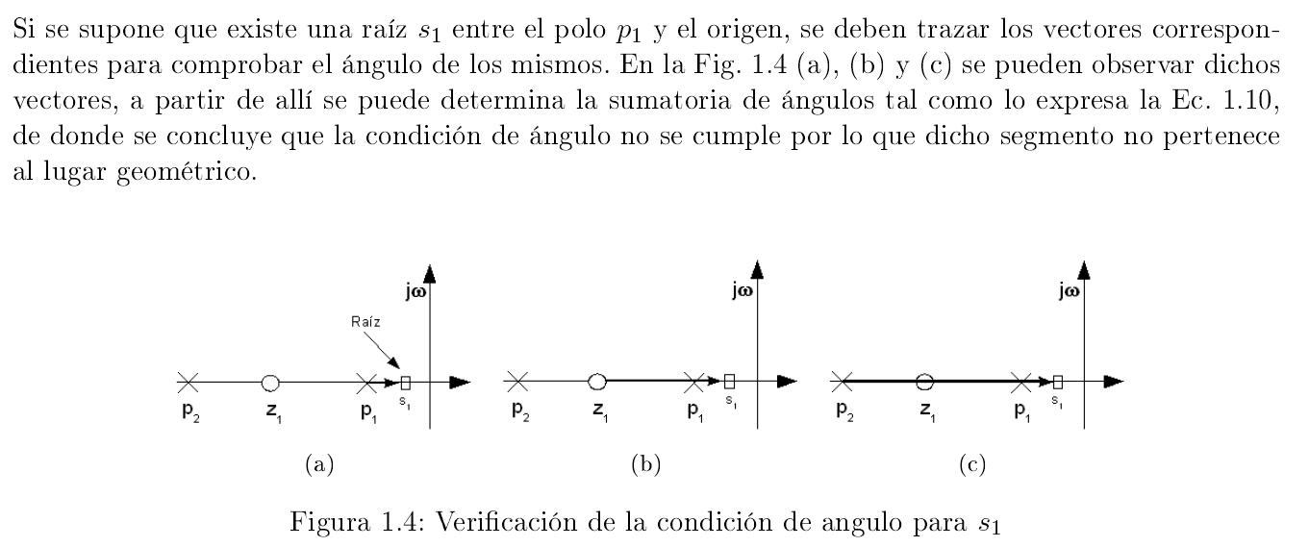
Controles
Clase 6: LGR – Polos Dominantes
______________________________________
Lugar Geométrico de las Raíces - LGR
Características del LGR
Cómo dibujar el LGR?

Slide 18
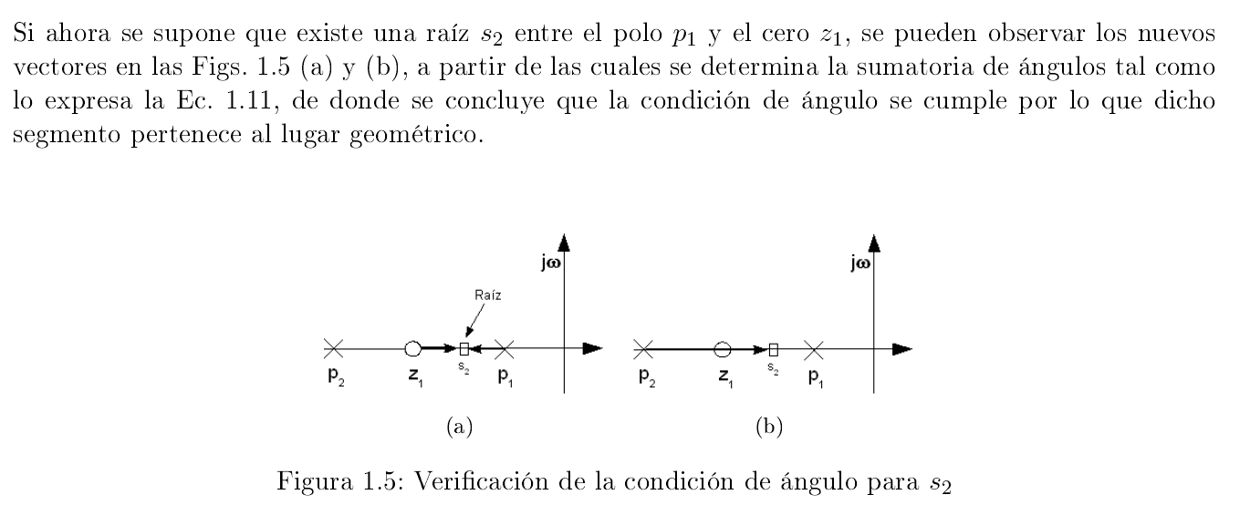
Controles
Clase 6: LGR – Polos Dominantes
______________________________________
Lugar Geométrico de las Raíces - LGR
Características del LGR
Cómo dibujar el LGR?

Slide 19
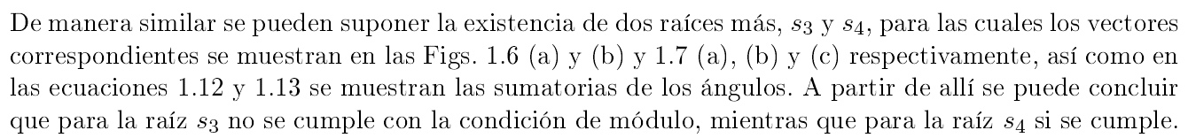
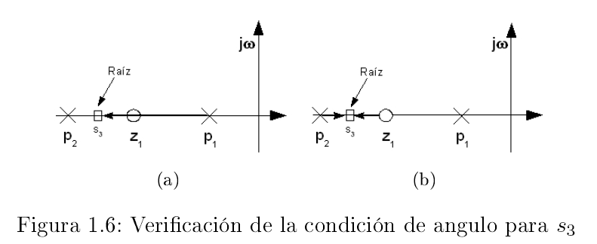
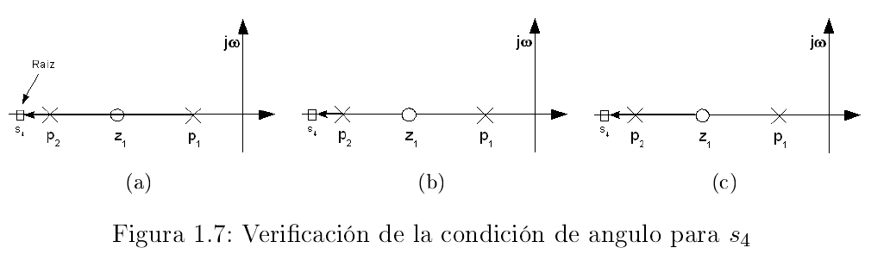
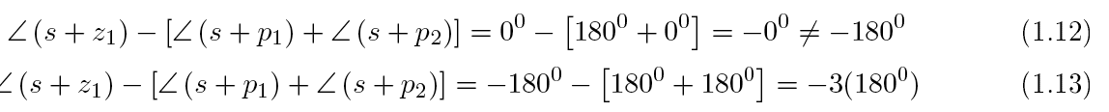
Controles
Clase 6: LGR – Polos Dominantes
______________________________________
Lugar Geométrico de las Raíces - LGR
Cómo dibujar el LGR?

Slide 20
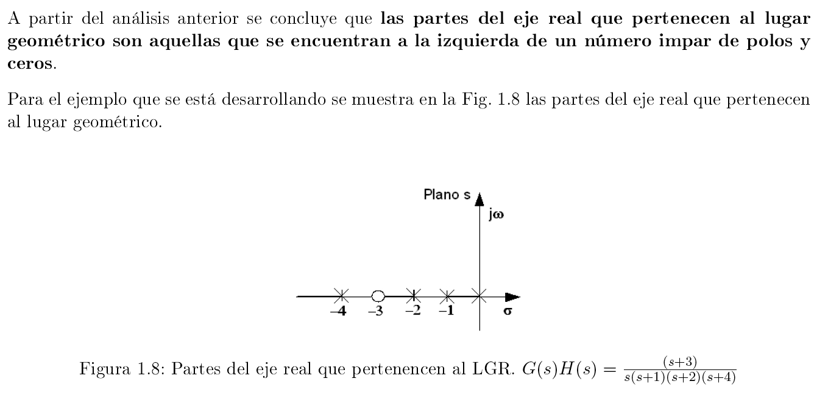
Controles
Clase 6: LGR – Polos Dominantes
______________________________________
Lugar Geométrico de las Raíces - LGR
Cómo dibujar el LGR?
LGR

Slide 21
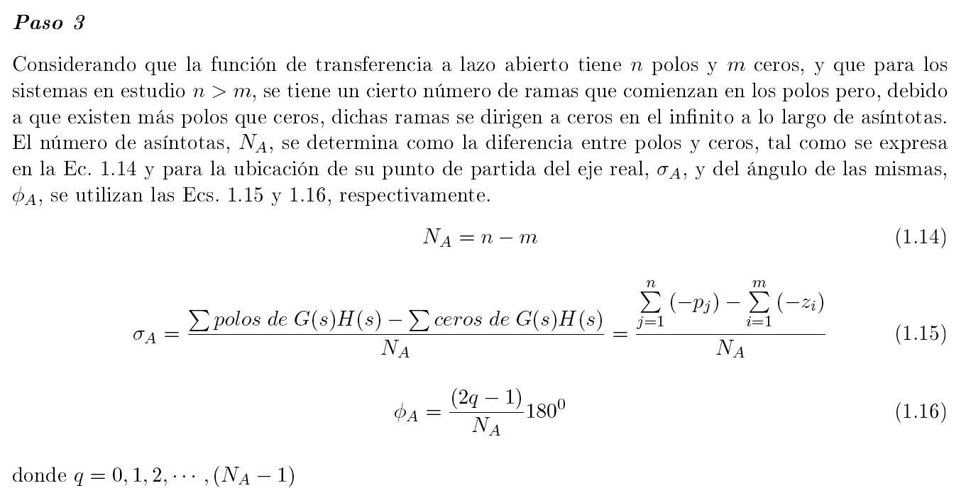

Controles
Clase 6: LGR – Polos Dominantes
______________________________________
Lugar Geométrico de las Raíces - LGR
Cómo dibujar el LGR?
# de asíntotas
posición
ángulos

Slide 22
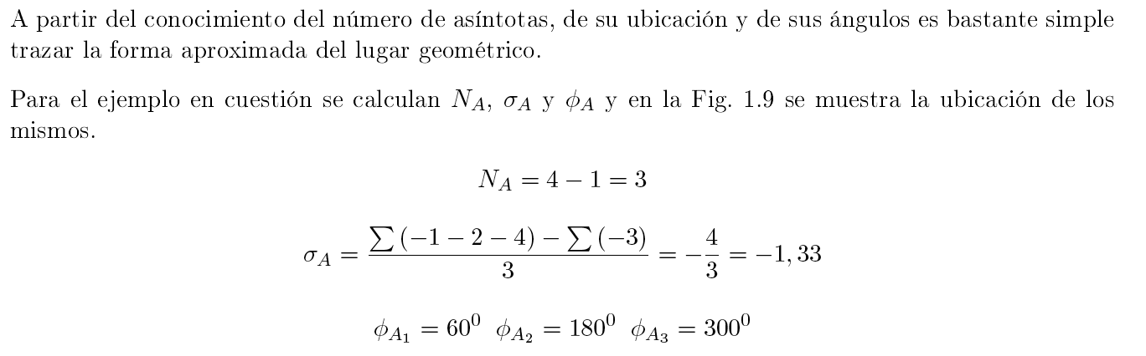
Controles
Clase 6: LGR – Polos Dominantes
______________________________________
Lugar Geométrico de las Raíces - LGR
Cómo dibujar el LGR?

Slide 23
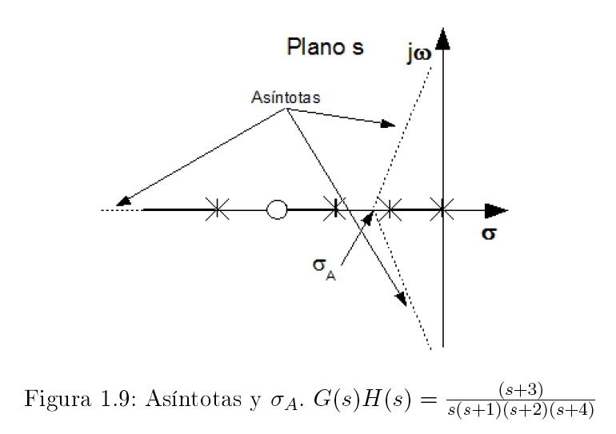

Controles
Clase 6: LGR – Polos Dominantes
______________________________________
Lugar Geométrico de las Raíces - LGR
Cómo dibujar el LGR?

Slide 24
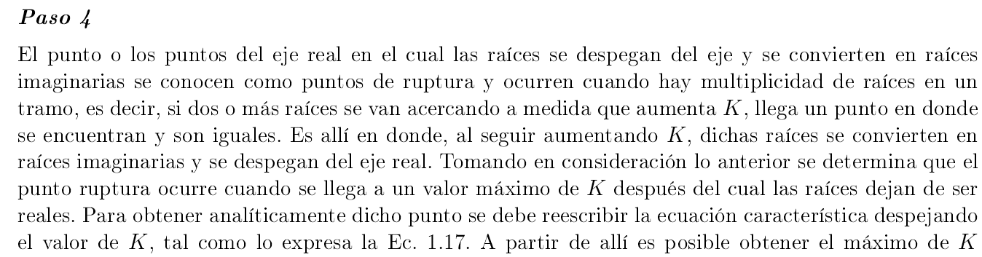
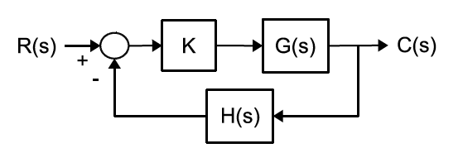
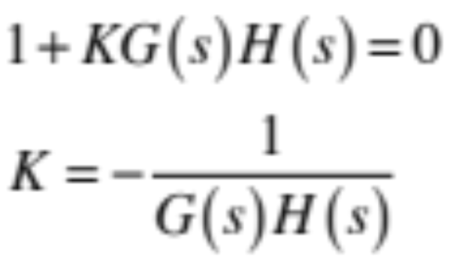
Controles
Clase 6: LGR – Polos Dominantes
______________________________________
Lugar Geométrico de las Raíces - LGR
Cómo dibujar el LGR?

Slide 25
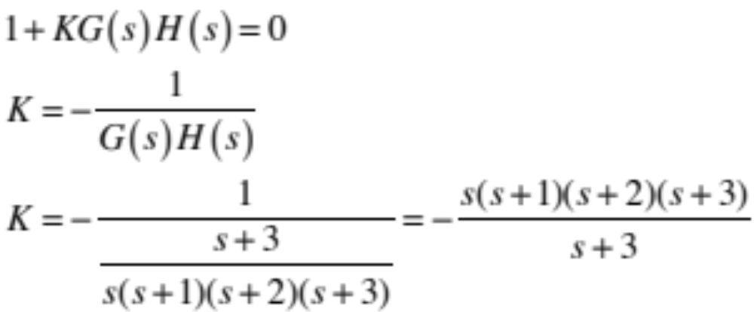
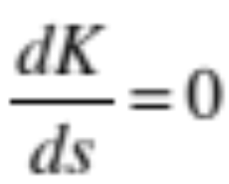
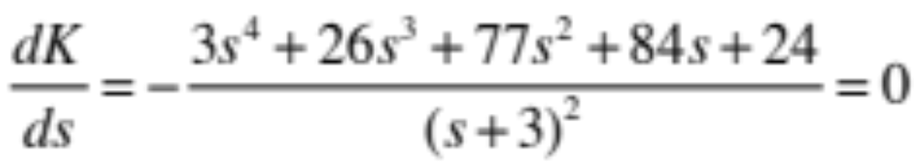
Controles
Clase 6: LGR – Polos Dominantes
______________________________________
Lugar Geométrico de las Raíces - LGR
Cómo dibujar el LGR?
Retomando la función de transferencia:
Para encontrar el punto de ruptura, se deriva K con respecto a s (punto máximo):

Slide 26
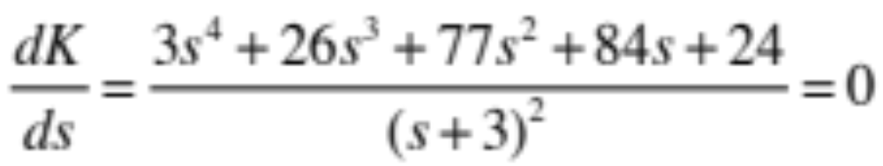
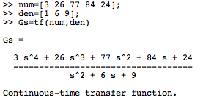

Controles
Clase 6: LGR – Polos Dominantes
______________________________________
Lugar Geométrico de las Raíces - LGR
Cómo dibujar el LGR?
Hallando las raíces:
De todas las raíces solo -0.4349 está dentro del LGR:

Slide 27


Controles
Clase 6: LGR – Polos Dominantes
______________________________________
Lugar Geométrico de las Raíces - LGR
Cómo dibujar el LGR?

Slide 28

Controles
Clase 6: LGR – Polos Dominantes
______________________________________
Lugar Geométrico de las Raíces - LGR
Cómo hallar el valor de K (ganancia crítica)?
Se aplica el criterio de estabilidad de Routh-Hurwitz
Ejemplo:

Slide 29

Controles
Clase 6: LGR – Polos Dominantes
______________________________________
Lugar Geométrico de las Raíces - LGR
Cómo hallar el valor de K (ganancia crítica)?
Se aplica el criterio de estabilidad de Routh-Hurwitz

Slide 30

Controles
Clase 6: LGR – Polos Dominantes
______________________________________
Lugar Geométrico de las Raíces - LGR
Cómo hallar el valor de K (ganancia crítica)?
Se aplica el criterio de estabilidad de Routh-Hurwitz

Slide 31





Controles
Clase 6: LGR – Polos Dominantes
______________________________________
Lugar Geométrico de las Raíces - LGR
Cómo hallar el valor de K (ganancia crítica)?
Se aplica el criterio de estabilidad de Routh-Hurwitz
1. Se halla la función en lazo cerrado

Slide 32


Controles
Clase 6: LGR – Polos Dominantes
______________________________________
Lugar Geométrico de las Raíces - LGR
Cómo hallar el valor de K (ganancia crítica)?
Se aplica el criterio de estabilidad de Routh-Hurwitz

Slide 33

Controles
Clase 6: LGR – Polos Dominantes
______________________________________
Lugar Geométrico de las Raíces - LGR
Cómo hallar el valor de K (ganancia crítica)?
Se aplica el criterio de estabilidad de Routh-Hurwitz

Slide 34

Controles
Clase 6: LGR – Polos Dominantes
______________________________________
Lugar Geométrico de las Raíces - LGR
Cómo hallar el valor de K (ganancia crítica)?
Se aplica el criterio de estabilidad de Routh-Hurwitz

Slide 35

Controles
Clase 6: LGR – Polos Dominantes
______________________________________
Lugar Geométrico de las Raíces - LGR
Cómo hallar el valor de K (ganancia crítica)?
Retomando el ejercicio de la diapositiva No.: 14

Slide 36


Controles
Clase 6: LGR – Polos Dominantes
______________________________________
Lugar Geométrico de las Raíces - LGR
Cómo hallar el valor de K (ganancia crítica)?
Retomando el ejercicio de la diapositiva No.: 14
Setpoint=0
LGR:
K<9.65
K=2

Slide 37

Controles
Clase 6: LGR – Polos Dominantes
______________________________________
Lugar Geométrico de las Raíces - LGR
Cómo hallar el valor de K (ganancia crítica)?
Retomando el ejercicio de la diapositiva No.: 14
Si se desea controlar el %sobrepico, ts, y Ess, añadir un PID:
Ejercicio: Hallar Td y Ti que cumplan con sobrepico <10% y ts<20s
Recordar…por definición del LGR, los polos en lazo cerrado debe terminar en los ceros en lazo abierto cuand K->∞:

